Slide 1

计算机图形学
曹卫群
Weiqun.cao@126.com
第十二讲 三维实体造型

Slide 2
回顾：扫描线Z缓冲器算法
算法基本思想
Notes:
开大小为水平显示分辨率的一维数组分别作为当前扫描线的Z-buffer。在处理当前扫描线时，帧缓冲器取背景属性作为初始值，Z缓冲器的初始值为最小z值。求出该扫描线与场景中各多边形的二维投影之间的交点。
对每对交点之间的像素，计算其深度值，并与Z-buffer中的值比较，判断在该象素处所属的多边形是否可见。若可见，将该多边形的属性写入帧缓冲器，同时更新z-buffer中的深度值。
当场景中所有多边形处理完毕时，帧缓冲器中的内容为画面在此扫描线的消隐结果。

Slide 3
扫描线Z缓冲器算法
Y桶分类、
活化边表
+
活化多边形表

Slide 4
扫描线Z缓冲器算法
Y桶分类
边Y桶
多边形Y桶
Notes:
对于每一多边形求出与其相交的最高扫描线，把该多边形的信息存入与这一扫描线相对应的y桶。Y桶中的每一多边形记录：多边形所在平面方程(a,b,c,d)、穿过多边形的扫描线条数ΔY、多边形的绘制属性、多边形编号。

Slide 5
扫描线Z缓冲器算法
多边形Y桶中每一多边形的数据结构：
a | b | c | d | ΔY | color | IP | Next
（a,b,c,d）: 多边形所在平面方程的系数
ax+by+cz+d=0
ΔY：穿过多边形的扫描线条数
Color, IP: 多边形的属性和编号
Notes:
对于每一多边形求出与其相交的最高扫描线，把该多边形的信息存入与这一扫描线相对应的y桶。Y桶中的每一多边形记录：多边形所在平面方程(a,b,c,d)、穿过多边形的扫描线条数ΔY、多边形的绘制属性、多边形编号。

Slide 6
扫描线Z缓冲器算法
边Y桶中各边的数据结构：
X | ΔX | ΔY | IP | Next
X：边的上端点的X坐标值
ΔX：该边投影和相邻的两条扫描线相交的X坐标的差
ΔY：与该边的投影相交的扫描线条数
IP: 边所属多边形的编号

Slide 7
扫描线Z缓冲器算法
活化多边形表（Active Polygon Table）
包含图形中投影与当前扫描线相交的
所有多边形的存储表
活化边表（Active Edge Table）
包含与当前扫描线相交的多边形边对的存储表

Slide 8
扫描线Z缓冲器算法
X_{l1}, ΔX_{l1}, ΔY_{l1}, X_{r1}, ΔX_{r1}, ΔY_{r1}, Z_{l1}, ΔZ_{x1}, ΔZ_{y1,} IP₁
X_{l2}, ΔX_{l2}, ΔY_{l2}, X_{r2}, ΔX_{r2}, ΔY_{r2}, Z_{l2}, ΔZ_{x2}, ΔZ_{y2,} IP₂
AET

Slide 9
扫描线Z缓冲器算法
APT
a_{l}, b_{l}, c_{l}, d_{l}, ΔY_{l}, color_{l} IP_{l}
a₂, b₂, c₂, d₂, ΔY₂, color₂ IP₂

Slide 10
扫描线Z缓冲器算法
y
算法过程
8
e2
e1
7
6
5
P1
e5
4
P2
e4
e0
3
2
e3
x
1
0
1
2
3
4
5
6
7

Slide 11
扫描线Z缓冲器算法
p1
建立Y桶
8
a1 | b1 | c1 | d1 | 6 | color1 | 1
7
6
a2 | b2 | c2 | d2 | 5 | color2 | 2
p2
5
ΔY
IP
Next
4
3
2
多边形Y桶
1

Slide 12
扫描线Z缓冲器算法
e2
e1
8
5 | -4/3 | 3 | 1
5 | -1/6 | 6 | 1
7
e5
e4
6
6 | -3/2 | 2 | 2
6 | 0 | 5 | 2
5
e0
1 | 1 | 3 | 1
4
3 | 1 | 3 | 2
e3
3
2
边Y桶
1

Slide 13
扫描线Z缓冲器算法
按扫描线从上到下的顺序逐一处理
y
8
e2
e1
7
6
5
P1
e5
4
P2
e4
e0
3
2
e3
x
1
0
1
2
3
4
5
6
7
Notes:
扫描线Z-buffer算法()
{ 建多边形y桶：对每一个多边形根据顶点最小的y值，将多边形置入多边形y表。
建立边y桶：
活化多边形表APT，活化边表AET初始化为空。
For(每条扫描线i，i从小到大)
{ 1. 帧缓存CB置为背景色。
2. 深度缓存ZB (一维数组) 置为最小Z。
3. 将对应扫描线i的，多边形y表中的多边形加入到活化多边形表APT中。
4. 对APT中每一个多边形，若其边Y表中对应扫描线I增加了新的边，将新的边配对，加到活化边对表AET中。
5. 对AET中的每一对边：
5.1 对x_{l} < x < x_{r} 的每一个象素，按增量公式z = z - Δz_{a}计算各点深度depth。
5.2 与ZB中的量比较，depth < ZB(I), 则令ZB(I) =depth，并计算颜色值，写帧缓存。
6. 删除APT中，多边形Δy坐标为I的多边形，并删除相应的边。
7. 对AET中的每一个边对，作如下处理：
8.1 删除y_{lmax}或y_{lmax} 已等于I的边。若一边对中只删除了其中一边，需对该多边形的边重新配对。
8.2 用增量公式计算新的x_{l} 、x_{l} 和z_{l}
}
}

Slide 14
扫描线Z缓冲器算法
扫描线向下移动时，活化边表的更新
X_{l} =X_{l}+ΔX_{l}
ΔY_{l} = ΔY_{l} -1
X_{r} =X_{r}+ΔX_{r}
ΔY_{r} = ΔY_{r} -1
Z_{l} =Z_{l}+ ΔZ_{x} ΔX_{l} +ΔZ_{y}
活化多边形表的更新
ΔY = ΔY -1

Slide 15
三维实体造型

Slide 16
三维实体造型
显示处理的对象是什么？
三维图形的显示流程
世界坐标系的三维变换
投影
对窗口
的裁剪
窗口到视区的变换
到物理设备的变换
显示或绘图

Slide 17
三维几何造型
三维几何信息在计算机内的表示
Notes:
真实世界中存在着千姿百态的物体：树木、山川、桌格、房屋等等，研究如何在计算机中建 立恰当的模型表示这些物体的技术称为造型技术，它是计算机图形学的重要研究内容之一。其中， 实体造型技术关注表示实体的信息的完备性和可操作性，它是出于计算机辅助设计与制造的需要而发展起来的，现在已广泛应用于各种造型系统之中。

Slide 18
三维实体造型
概述
实体的定义
正则集合运算
实体的表示

Slide 19
概述
三维几何造型的两个分支
实体的表示方法

Slide 20
概述
三维几何造型的两个分支
曲面造型
实体造型（Solid Modeling）
Notes:
曲面造型和实体造型是相互支持、相互补充的。光有曲面造型，我们的目光就只能停留在组成物体的一张张表面上，无法去计算和分析物体的许多整体性质（体积、表面积、重心），也不能将这个物体作为一个整体去考察它与其它物体相互关联的性质（是否相交，最短距离等）。反之，如果光有实体造型而无曲面造型，我们将无法准确地描述和控制物体的外部形状。
历史上，曲面造型和实体造型是相互独立平行发展的，彼此之间几乎没有影响。美国曼彻斯特大学的PADL-1系统、英国剑桥大学CAD小组的BUILD系统、日本北海道大学的TIPS-1系统等商品化CAD软件系统都采用了实体造型技术，在计算机内提供了对物体的完整的几何定义，可以随时提取所需要的信息，支持CAD/CAM过程的任何一个方面，如计算机绘图、应力分析、热流计算、数控加工等，。实体造型系统为CAD/CAM一体化提供了可能，同时，它允许设计人员直接在三维空间进行进行产品的设计、修改、观察、从事使设计活动变得直观、简单、高效。
目前国际上著名的商品化CAD系统有ProE, UG, CATIA, I-DEAS, Solidworks等都是以实体造型为核心。

Slide 21
概述
曲面造型
研究在计算机内如何描述一张曲面，如何对它的形状进行交互的显示与控制

Slide 22
概述
线框模型
实体造型
研究如何在计算机内定义、表示一个三维物体
核心内容：三维物体的数学模型和计算机表示方法，及其计算机表示的生成方法。
Notes:
线框数据结构包含的信息有限，无法实现图形的自动消隐，同一数据结构可能对应多个物体，产生不确定性。无法处理曲面物体的侧影轮廓线，复杂物体需要输入大量的初等数据，难以保证其有效性和统一性。
曲面造型和实体造型是互相支持，互相补充的，光有曲面造型，我们的目光只呢国内停留在组成物体的一张张表面上，无法去计算和分析物体的许多整体性质（体积、表面积、重心等），也无法将这个物体作为一个整体区考察它与其它物体相互关联的性质（相交、距离）；实体造型则无法准确地描述和控制物体的外部形状

Slide 23
概述
三维几何造型的两个分支
实体的表示方法

Slide 24
实体的表示方法
粘合
空间分割法
构造实体几何法（CSG树）
边界表示法
正则运算
点、边、面
Notes:
(1)空间分割表示法。它以一组简单物体通过“粘合”构造新的物体，这些简单物体称为基 本体素，可以是立方体、长方体、圆柱体、圆锥体等等。单元分解表示、八叉树表示等属于这种表 示方法，特征表示法也可看做这种表示方法的特例。
(2)构造实体几何表示法。它和上述方法一样，将实体表示成基本体素的组合，所不同 的是，这里可以采用更多的运算，如并、交、差等。
(3)边界表示法。实体与其边界一一对应，边界表示法通过描述构成实体边界的点、边、面 而达到表示实体的目的。推移表示法也属此类。

Slide 25
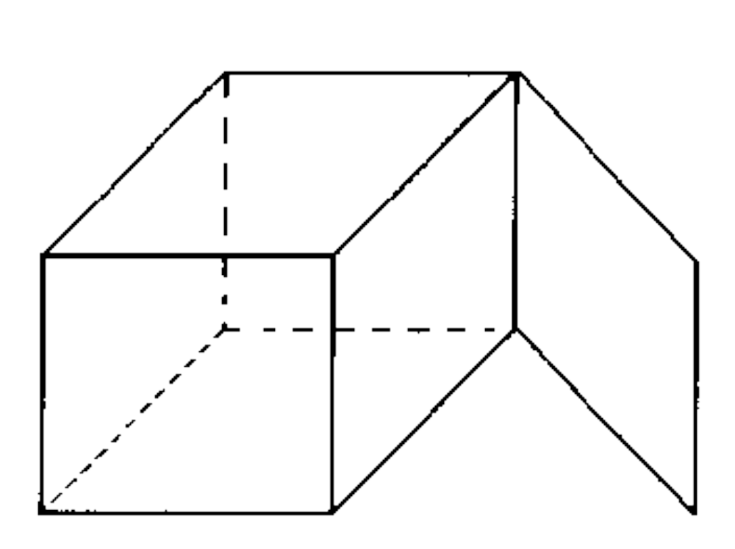
无效物体
？
有悬面

Slide 26
无效物体
？
有悬边

Slide 27
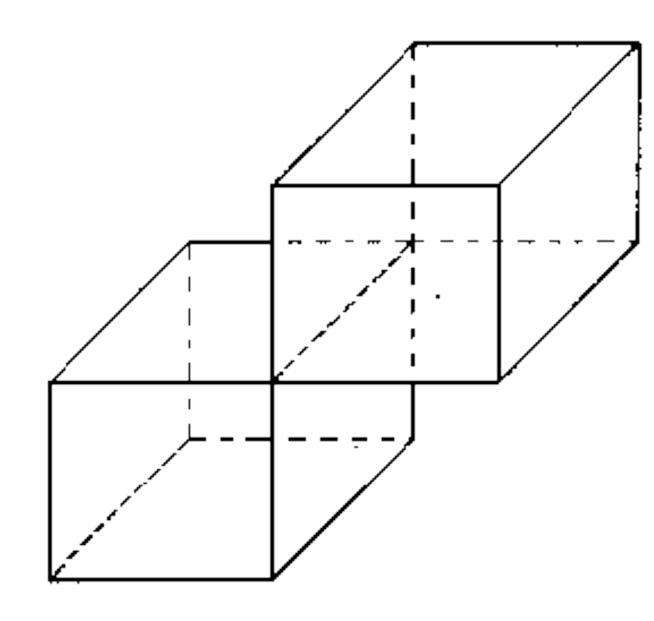
无效物体
？
一条边有两个以上的邻面（不连通）

Slide 28
三维实体造型
概述
实体的定义
正则集合运算
实体的表示

Slide 29
实体的性质
内点、边界点
具有一定的形状
具有确定的封闭的边界(表面)
是一个内部连通的三维点集
占据有限的空间
经过任意的运算(如切割、粘合)之后仍然是有效的物体
Notes:
(1)具有一定的形状
(2)具有确定的封闭的边界(表面)。
(3)是一个内部连通的三维点集。如果该物体分成了独立的几个部分，不妨将其看做多个物体。
(4)占据有限的空间，即体积有限。
(5)经过任意的运算(如切割、粘合)之后．仍然是有效 的物体。

Slide 30
实体的定义
内点
是指点集中的这样一些点，它们具有完全包含于该点集的充分小的邻域。
边界点
Notes:
从点集拓扑的角度可以给出实体的简洁定义。将三维
物体看做一个点集，它由内点与边界点共同组成。
所谓内点是指点集中的这样一些点，它们具有完全包含于该点集的
充分小的邻域。而边界点就是指那些不具备此性质的点集中的点

Slide 31
点集的正则运算
点集A的正则运算r
r·A=c ·i ·A
iA即为A的全体内点组成的集合，
称为A的内部
c ·i ·A为A的内部的闭包
Notes:
定义点集的正则运算r如下：r·A=c ·i ·A
其中．i为取内点运算，r为取闭包运算，A为一个点集。那么，iA即为A的全体内点组成的集合，称为A的内部，它是一个开集。 c ·i ·A为A的内部的闭包，是i ·A与其边界点的并集，它本身是一个闭集。正则运算即为先对物体取内点再取闭包的运算。r·A称为A的正则点集。正则点集未必是实体。

Slide 32
一个正则运算
带悬挂边．孤立边、
孤立点的二维物体

Slide 33
一个正则运算
物体的内部

Slide 34
一个正则运算
去除与物体维数不一致的悬挂部分或孤立部分
物体内部的闭包
Notes:
正则运算的作用是去除与物体维数不一致的悬挂部分或孤立部分，如三维物体的悬
挂面、线，一维物体的悬挂线等。

Slide 35
正则运算
正则点集都
是有效体？

Slide 36
无效物体
二维流形
Notes:
为了从正则点集中排除类似于图中的物体，这里引入二维流
形的概念。所谓二维流形是指这样一些面，其上任一点都存在一个充
分小的邻域，该邻域与平面上的圆盘是同构的，即在该邻域与圆盘之
间存在连续的一一映射。对于如图92中由两个立方体组成的物体，

Slide 37
二维流形
所谓二维流形是指这样一些面，其上任一点都存在一个充分小的邻域，该邻域与平面上的圆盘是同构的，即在该邻域与圆盘之间存在连续的一一映射。
Notes:
所谓二维流形是指这样一些面，其上任一点都存在一个充
分小的邻域，该邻域与平面上的圆盘是同构的，即在该邻域与圆盘之
间存在连续的一一映射。

Slide 38
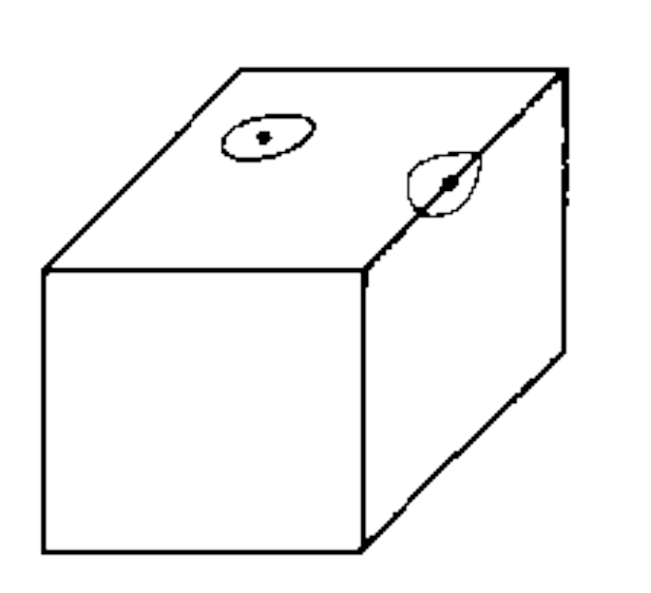
二维流形

Slide 39
二维流形
Notes:
两立方体的共享边被四个面共享，其上的点不存在这样的邻域，所以该物体的表面不是二维流形。这样的物体在真实世界中是不存在的，所以不是有效物体。而对于任何一个客现存在的物体，如立方体，其表面上任一点都存在与圆盘同构的邻域，从而是二维流形。

Slide 40
实体的定义
对一个占据有限空间的正则点集，
如果其表面是二维流形，则该正则
点集为实体(有效物体)
Notes:
有了二维流形的概念之后，我们可以这样来描述实体：对一个占据有限空间的正则点集，如果其表面是二维流形，则该正则点集为实体(有效物体)。这个描述中的条件是在计算机中可检测的，对衡量—个模型表示的是否为实体非常有用。

Slide 41
三维实体造型
概述
实体的定义
正则集合运算
实体的表示

Slide 42
对实体进行集合运算
A
B
Notes:
通过对简单实体做适当的运算来构造复杂实体是一个有效的方法。实体可看做点集，对实体进行的运算主要是集合运算。但是对两个实体做普通的集合运算并不能保证其结果仍是一个实体。

Slide 43
对实体进行集合运算
A∩B
A
B

Slide 44
对实体进行集合运算
A∩B
非有效物体
正则集合运算
Notes:
普通的集合运算产生非有效物体。为了保证运算结果仍为实体，定义正则集合运算。

Slide 45
正则集合运算
A∩B
A∩*B=r·(A∩B)
A∪B
A∪*B=r·(A∪B)
A-B
A-*B=r·(A-B)
Notes:
对实体A、B做正则集合运算定义为先对A、B做普通的集合运算，再做正则运算。

Slide 46
对实体进行集合运算
A∩B
r·(A∩B)
A∩*B

Slide 47
对实体进行集合运算
S=bS∩iS
Aop*B
S
b(Aop*B)
Notes:
任一实体S可以用它的边界bS和它的内部iS来表示，即
S＝bSU iS
由实体的定义可知，bS是封闭的，它特整个三维空间分成了三个区域，即S的内部iS、其自身bS与S的外部eS。边界bS与实体S是一一对应的，确定了边界，也就唯一确定了一个实体。
这样，为了求实体A、B的正则集合运算Aop*B ,只要求出其边界b(Aop*B)即可。

Slide 48
对实体进行集合运算
bA∩iB
bB∩iA
U
U
bA∩bB
A
B
bB∩bA
U
U
bA∩eB
bB∩eA
=
=
bA
bB
Notes:
实体A的边界bA按其位于实体B的内部iB、边界bB、外部eB可分别表示为bA∩iB，
bA∩bB， bA∩eB， ，即
bA＝(bA∩iB)U(bA∩bB)U(bA∩eB)
同理，实体B的边界bB可表示为
bB＝(bB∩iA)U(bB∩bA)U(bB∩eA)
其中bA∩bB＝bB∩bA是A与B的公共边界，它又可以分为两部分： (bA∩bB)_{s}
(bA∩bB)_{d}
任一实体S可以用它的边界bS和它的内部iS来表示，即
S＝bSU iS
由实体的定义可知，bS是封闭的，它特整个三维空间分成了三个区域，即S的内部iS、其自身bS与S的外部eS。边界bS与实体S是一一对应的，确定了边界，也就唯一确定了一个实体。
这样，为了求实体A、B的正则集合运算Aop*B ,只要求出其边界b(Aop*B)即可。

Slide 49
对实体进行集合运算
bA∩bB
(bA∩bB)_{s}
U
A
(bB∩bA)_{d}
B

Slide 50
对实体进行集合运算
bA∩iB
U
bB∩iA
U
(bA∩bB)_{s}
A
B
b(A∩*B)

Slide 51
对实体进行集合运算
bA∩eB
U
bB∩eA
U
(bA∩bB)_{s}
A
B
b(A∪*B)

Slide 52
对实体进行集合运算
bA∩eB
U
bB∩iA
U
(bA∩bB)_{d}
A
B
b(A-*B)

Slide 53
对实体进行集合运算
b(A∩*B)
bA∩iB
U
bB∩iA
U
(bA∩bB)_{s}
b(AU*B)
bA∩eB
U
bB∩eA
U
(bA∩bB)_{s}
b(A-*B)
bA∩eB
U
bB∩iA
U
(bA∩bB)_{d}

Slide 54
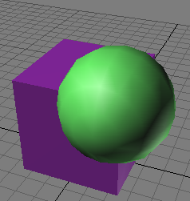
对实体进行集合运算
两个重叠物体

Slide 55
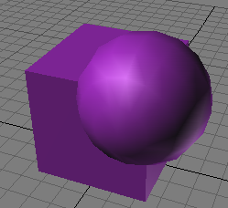
对实体进行集合运算
两个物体的并

Slide 56
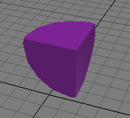
对实体进行集合运算
两个物体的交

Slide 57
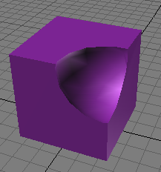
对实体进行集合运算
两个物体的差

Slide 58
三维实体造型
概述
实体的定义
正则集合运算
实体的表示

Slide 59
三维实体造型
特征表示
空间分割表示
推移表示
边界表示法
构造实体几何
Notes:
三个重点和难点

Slide 60
三维实体造型
特征表示
空间分割表示
推移表示
边界表示法
构造实体几何
Notes:
三个重点和难点

Slide 61
特征表示
所谓特征表示就是用一组特征参数
来定义一族类似的物体。
体素、孔、
半孔、槽
形状特征
材料特征
硬度、密度、
热处理方法
Notes:
所谓特征表示就是用—组特征参数来定义一族类似的物体。特征从功能上可分为形状特征、材料特征等等。形状特征如体素、孔、半孔、槽等。材料特征如硬度、密度、热处理方法等。例如，若只考虑形状特征，一个圆柱或圆锥就可以用参数组(R,H)来定义．其中R、H分别表示底面半径与高；一个正n棱柱可用参数(n,R,H)定义，其中R表示底面正多边形的外接园的半径.

Slide 62
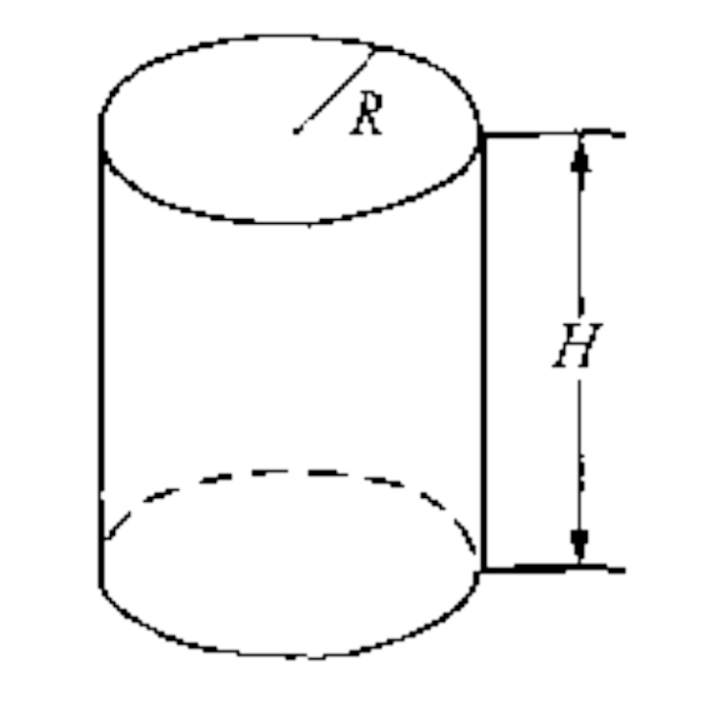
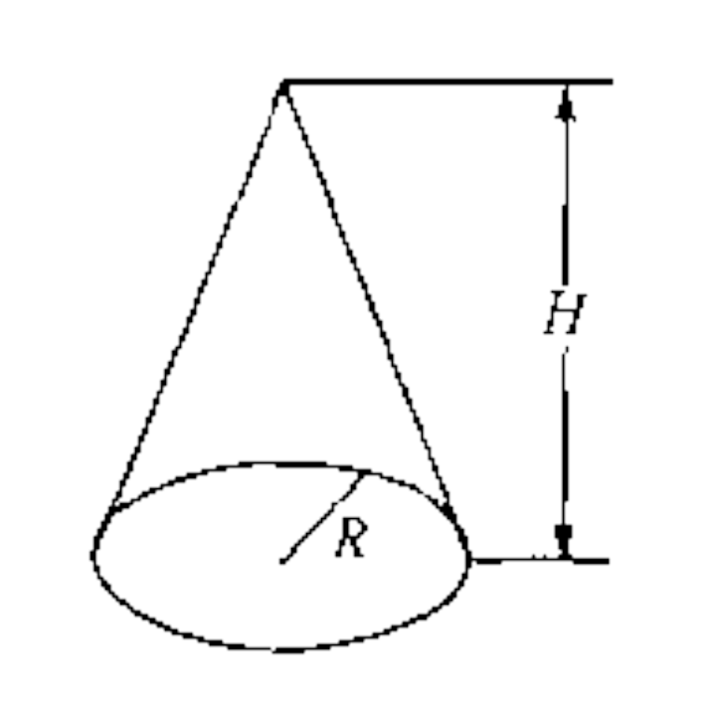
特征表示
(R,H)
Notes:
所谓特征表示就是用—组特征参数来定义一族类似的物体。特征从功能上可分为形状特征、材料特征等等。形状特征如体素、孔、半孔、槽等。材料特征如硬度、密度、热处理方法等。例如，若只考虑形状特征，一个圆柱或圆锥就可以用参数组(R,H)来定义．其中R、H分别表示底面半径与高；一个正n棱柱可用参数(n,R,H)定义，其中R表示底面正多边形的外接园的半径.

Slide 63
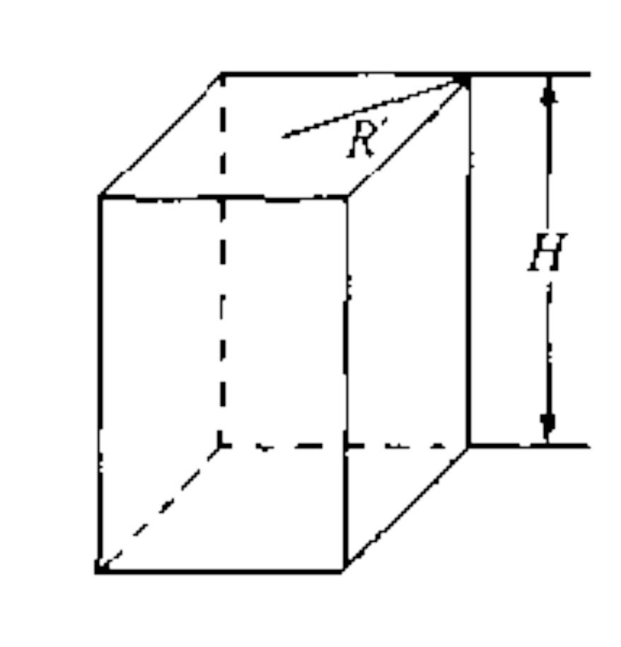
特征表示
适用于表示工业上定型的标准件
(n,R,H)
Notes:
一个正n棱柱可用参数(n,R,H)定义，其中R表示底面正多边形的外接园的半径.
特征表示适用于表示工业上定型的标准件。标准件既可以十分简单，如立方体、圆柱，也可以相当复杂，如齿轮、轴承。所有的标准件保存在一个数据库中，使用时，用户只要指定适当的参数值就可以了。

Slide 64
三维实体造型
特征表示
空间分割表示
推移表示
边界表示法
构造实体几何
Notes:
三个重点和难点

Slide 65
空间分割表示
  在空间分割表示中，实体被分割表示为互不相交的“粘合”在一起的更基本的体素(voxel)。
Notes:
在空间分割表示中，实体被分割表示为互个相交的“粘合”在一起的更基本的体素
(voxel)。基本体素的大小、位置、类型可以多种多样。但它们一般形状都比较简单。本节介绍三种常用的空间分割表示方法，即空间位置枚举表示法、八叉树表示法和单元分解表示法。

Slide 66
空间分割表示
空间位置枚举表示法
八叉树表示法
单元分解表示法
Notes:
在空间分割表示中，实体被分割表示为互个相交的“粘合”在一起的更基本的体素
(voxel)。基本体素的大小、位置、类型可以多种多样。但它们一般形状都比较简单。本节介绍三种常用的空间分割表示方法，即空间位置枚举表示法、八叉树表示法和单元分解表示法。

Slide 67
空间分割表示
空间位置枚举表示法
八叉树表示法
单元分解表示法
Notes:
在空间分割表示中，实体被分割表示为互个相交的“粘合”在一起的更基本的体素
(voxel)。基本体素的大小、位置、类型可以多种多样。但它们一般形状都比较简单。本节介绍三种常用的空间分割表示方法，即空间位置枚举表示法、八叉树表示法和单元分解表示法。

Slide 68
空间位置枚举表示法
  二维空间
平面
像素集合
  三维空间
空间位置枚举法
Notes:
空间位置枚举表示法：先将空间分割成均匀的立方形网格,然后根据物体所占据的网格位置来定义物体的形状和大小。其相应的数据结构为三维数组,每一数组元素对应一空间位置。若此位置为物体所占据,则相应数组元素赋值为1,否则为0。数组的长度取决于所选取的空间分辨率。通常，所描述物体的形状越复杂，细节越丰富，精度要求越高，则选取的空间分辨率也较高。

Slide 69
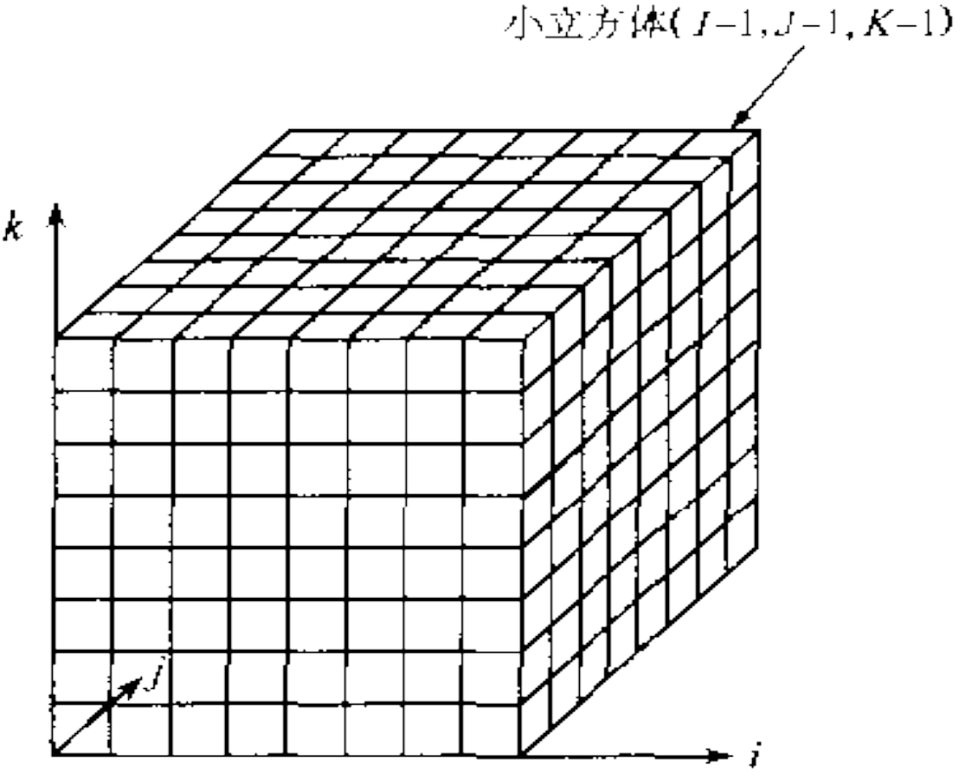

Slide 70
空间位置枚举表示法
  优点：
容易实现物体的集合运算，以及计算体积等整体性质
  缺点：
没有明确的边界信息，不适于
图形显示；存储量大。

Slide 71
空间分割表示
空间位置枚举表示法
八叉树表示法
单元分解表示法

